Slide 1
Katedra za informatiku, Fakultet tehničkih nauka Novi Sad
Osnovi računarske inteligencije
Đorđe Obradović
2017.
Notes:
<number>

Slide 2

Materijali i literatura
Materijali:
https://github.com/ftn-ai-lab/ori-2017-e2
Literatura
Stuart J. Russell, Peter Norvig,
“Artificial inteligence: A Modern Approach”
Ian Goodfellow
http://www.deeplearningbook.org/
http://cs231n.github.io/convolutional-networks/

Slide 3
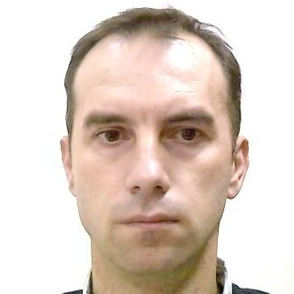
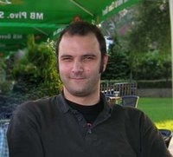
Nastavnici i materijali
doc. dr Đorđe Obradović
obradovic.djordje@gmail.com
doc. dr Vuk Malbaša
vmalbasa@gmail.com

Slide 4
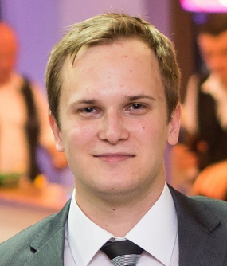
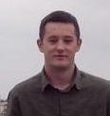

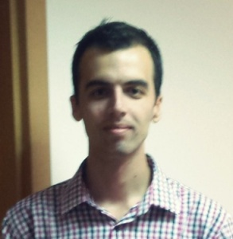
Nastavnici i materijali
Stefan Anđelić
stefan.andjelic@uns.ac.rs
Dragan Vidaković
vdragan@uns.ac.rs
Miroslav Kondić
kondicm@uns.ac.rs
Ivan Perić
ivanperic@uns.ac.rs

Slide 5
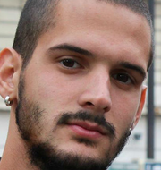
Nastavnici i materijali
Marko Jocić
jocicmarko@gmail.com

Slide 6

Sadržaj
Šta je AI?
Istorija
Problemi
Primene

Slide 7
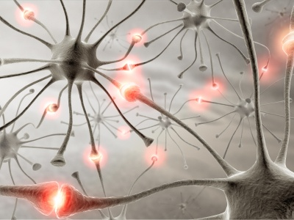
Šta je AI (Računarska ineligencija)?
Grana računarskih nauka
Rešavanje problema
Sposobnost računara ili mašine da obavlja aktivnosti za koje je normalno potrebna inteligencija
Primene

Slide 8
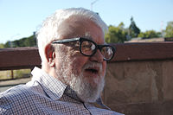
Šta je AI (Računarska ineligencija)?
1956. John Mc Carty, MIT
Naučna i inženjerska disciplina razvoja inteligentnih mašina
posebno inteligentnih programa
“Veoma je povezano sa razumevanjem ljudske inteligencije”

Slide 9
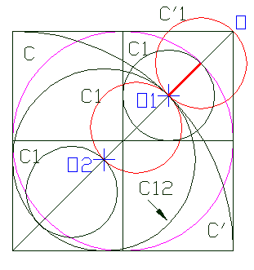
Šta je AI (Računarska ineligencija)?
Oblast računarskih nauka čiji zadatak je kreiranje mašina koje imaju ljudsko ponašanje.
ili
Sistemi koji mašinama omogućuju da obavljaju akcije slične ljudskoj inteligenciji.

Slide 10
Istorija
1956. Prvi put definisan izraz
Artificial Intelligence
Računari su mogli da rešavaju probleme iz algebre, dokazuju logičke teoreme.
U ranim 80’ godinama prošlog veka prvi komercijalni uspesi ekspertnih sistema.
Velike ekspanzija u 90’ godinama i početkom 21. veka.
veliki napredak računarskih resursa

Slide 11

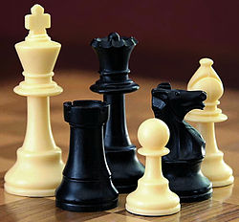
History of AI (90s and beyond)
1997. Deep Blue –Garry Kasparov
Deep Blue je obrađivao 200 miliona pozicija u sekundi
Intel Core 2 Duo CPU obrađuje oko 8 miliona pozicija

Slide 12
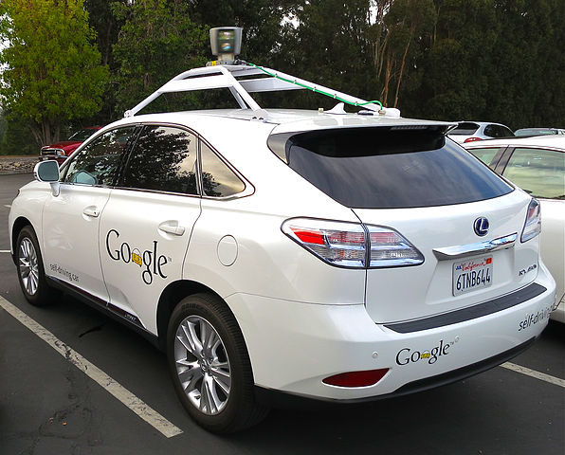
Istorija (21. vek)
2005. Stanford robot – vozio automobil 131 milju kroz pustinju
2010. Google driverless car –vožnja po gradu bez incidenata!
2011 – danas – pokušaj legalizacije robota vozača u nekim državama USA

Slide 13

Istorija
2009. Netflix prize –
algoritam za preporučivanje
$1M
10% poboljšanje postojećeg algoritma

Slide 14
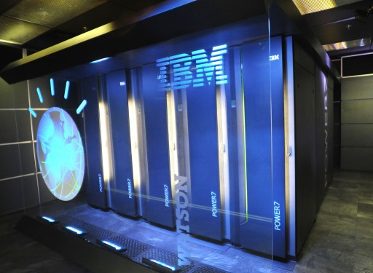
Istorija
2011. Watson – IBM ova mašina pobedila dva šampiona u jednom od poznatijih američkih kvizova.
odgovara na pitanja postavljena prirodnim jezikom
200 miliona stranica podataka (4 TB diskovi)
nagrada $1 million za pobedu ☺

Slide 15

Istorija
decembar 2015. OpenAI
https://openai.com
Investicija 1B $
OpenAI Gym
https://gym.openai.com/

Slide 16
Istorija
septembar 2016. The Partnership on AI
https://www.partnershiponai.org
Amazon
Facebook
Google
IBM
Microsoft

Slide 17

Problemi računarske inteligencije
Odlučivanje, rešavanje problema
algoritmi za zaključivanje korak po korak
rešavanje slagalica
igranje logičkih igara

Slide 18

Problemi
Reprezentacija znanja
Mnogi problemi zahtevaju prikupljanje i skladištenje odnosno reprezentaciju znanja u obliku pogodnom za mašinsko korišćenje.

Slide 19
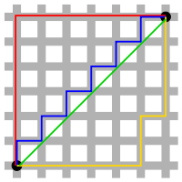
Problemi
Planiranje
Inteligentni agenti moraju da posavljaju ciljeve i da ih realizuju. Za ove zadatke poterbno je posedovati mogućnost predviđanja ponašanja kako bi se planiranje pravilno odredilo.

Slide 20
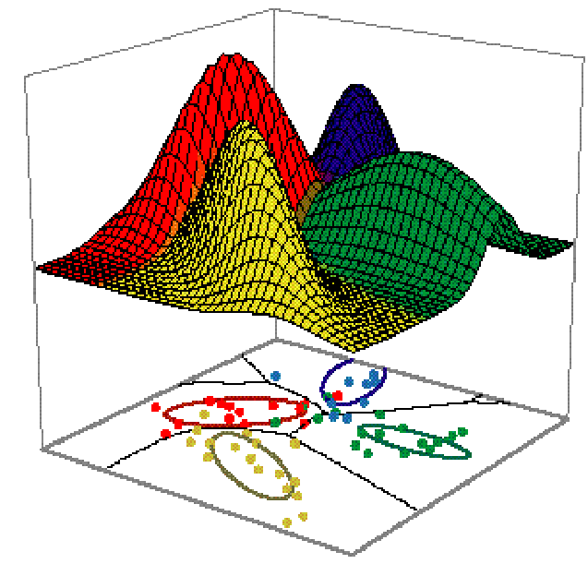
Problemi
Učenje – mačinsko učenje
cilj učenja
rezultat
metode

Slide 21

Problemi RI (AI)
Računarsko razumevanje prirodnih jezika (Natural language processing)

Slide 22
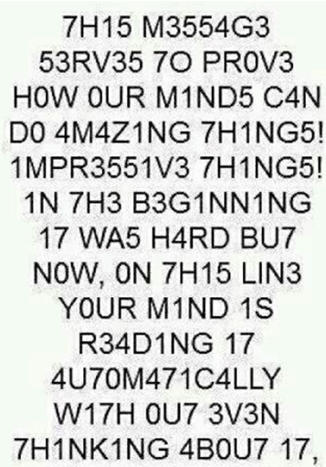
Problems of AI

Slide 23
Problemi RI (AI)
THIS MESSAGE
SERVES TO PROVE
HOW OUR MIND CAN
DO AMAZING THINGS!
IMPRESSIVE THINGS!
IN THE BEGINNING
IT WAS HARD BUT
NOW, ON THIS LINE
YOUR MIND IS
READING IT
AUTOMATICALLY
WITH OUT EVEN
THINKING ABOUT IT,

Slide 24
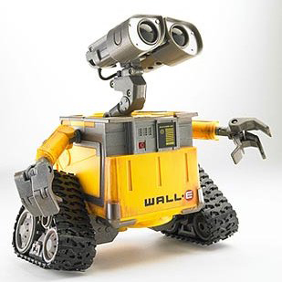
Problemi RI (AI)
Kretanje i manipulacija
Robotika je oblast u kojoj se RI veoma kortisti u problemima navigacije, istraživanja prostora, upravljanjem i predikcijom ponašanja.

Slide 25
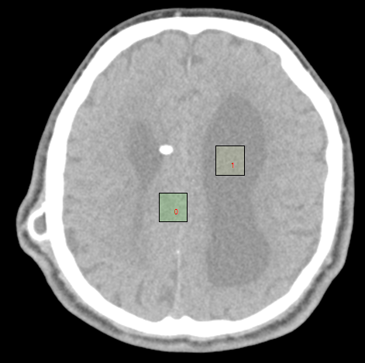
Problemi RI (AI)
Percepcija
Mašinska percepcija je mogučnost korišćenja senzorskih informacija(kamere, mikrofona, sonara, radara i ostalih senzora) za izvođenje zaključaka

Slide 26
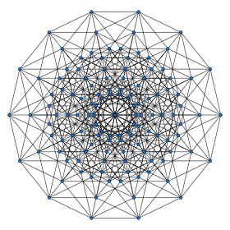
Kako to sve radi?
Kako ljudi obavljaju inteligentne poslove?
Da li je moguće iskoristi ta iskustva u radu mašina?
Kako?

Slide 27
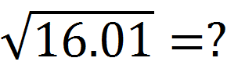
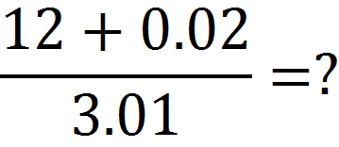
Motivacija
Probajte da rešite BRZO bez korišćenja kalkulatora:
1.
2.

Slide 28
Motivacija
3. Ako se automobil kreće brzinom od 61.34 km/h, za koliko minuta će preći 30 km?

Slide 29
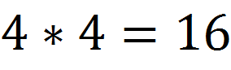
Motivacija
Da li mi za ove poslove koristimo neke prečice?
Na primer..

Slide 30
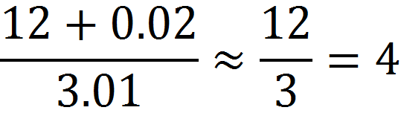
Motivacija
ili

Slide 31
Motivacija
Ako mi možemo da koristimo prečice da li možemo da napravimo programe koji umeju da koriste prečice?
Aproksimacija: U realnim primenama često je udaljenost od 16cm gotovo identična kao 16.01cm

Slide 32

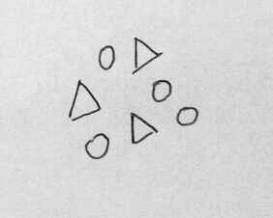
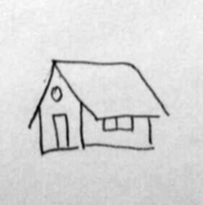
Motivacija
Koji je datum na slici 2.?
Koliko trouglova ima na slici 1.
Slika 2.
Da li je na slici 3. kuća ili automobil?
Slika 1.
Slika 3.

Slide 33
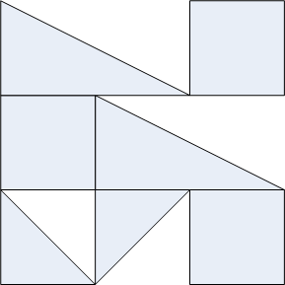
Motivacija
Organizujte geometrijske oblika sa slike tako
da zauzimaju najmanju površinu.
Dozvoljene operacije su pomeranje i rotacija.

Slide 34
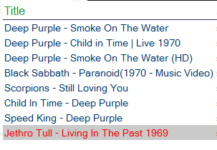
Motivacija
Koja grupa se najčešće pojavljuje na
listi? Koliko puta?

Slide 35
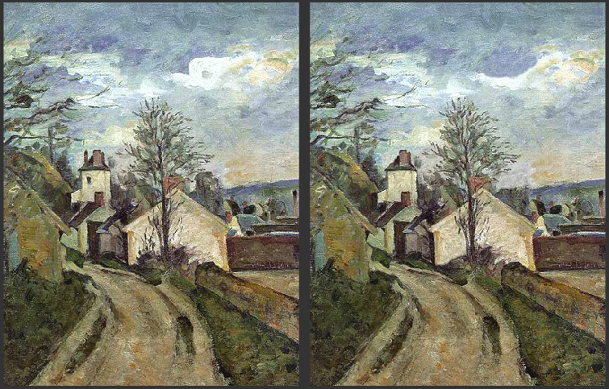
Motivacija
Pronađi pet razlika

Slide 36
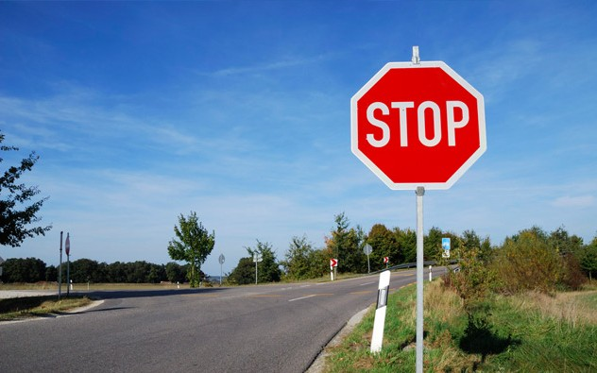
Motivacija
Šta je prikazano na slici?

Slide 37
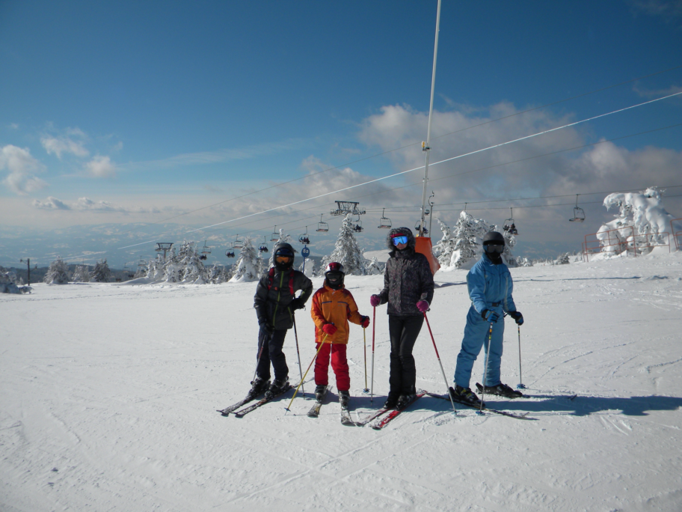
Motivacija
Koliko osoba se nalazi na slici?

Slide 38
Motivacija
x | f(x)
0.058281 | 0.343284
0.550656 | 1.587039
0.538601 | 1.555898
0.087211 | 0.433668
0.117667 | 0.515774
0.203467 | 0.716329
0.446211 | 1.300038
0.955659 | 2.522658
0.374082 | 1.137772
0.146301 | 0.571599
0.288751 | 0.9238
0.989864 | 2.65523
0.151557 | 0.586288
0.025311 | 0.218281
0.86762 | 2.370007
0.562132 | 1.583342
0.318969 | 0.958822
0.255098 | 0.854932
0.120021 | 0.522149
0.881 | 2.407153
0.331027 | 0.978695
0.529263 | 1.548055
0.371653 | 1.15502
0.516939 | 1.458587
0.698791 | 1.905378
0.357285 | 1.101552
0.737108 | 2.062021
0.803802 | 2.189029
0.590059 | 1.692535
0.493863 | 1.438413
Ako znamo da se sistem ponašao po zakonitostima opisanim tabelom, da li možemo sa određenom sigurnošću da kažemo kolika će vrednost biti za x=0.65?
f(0.65)=?

Slide 39
Učenje
Regresija
Nadgledano učenje
x | f(x)
0.058281 | 0.343284
0.550656 | 1.587039
0.538601 | 1.555898
0.087211 | 0.433668
0.117667 | 0.515774
0.203467 | 0.716329
0.446211 | 1.300038
0.955659 | 2.522658
0.374082 | 1.137772
0.146301 | 0.571599
0.288751 | 0.9238
0.989864 | 2.65523
0.151557 | 0.586288
0.025311 | 0.218281
0.86762 | 2.370007
0.562132 | 1.583342
0.318969 | 0.958822
0.255098 | 0.854932
0.120021 | 0.522149
0.881 | 2.407153
0.331027 | 0.978695
0.529263 | 1.548055
0.371653 | 1.15502
0.516939 | 1.458587
0.698791 | 1.905378
0.357285 | 1.101552
0.737108 | 2.062021
0.803802 | 2.189029
0.590059 | 1.692535
0.493863 | 1.438413

Slide 40
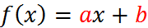
Učenje
Regresija
Nadgledano učenje
x | f(x)
0.058281 | 0.343284
0.550656 | 1.587039
0.538601 | 1.555898
0.087211 | 0.433668
0.117667 | 0.515774
0.203467 | 0.716329
0.446211 | 1.300038
0.955659 | 2.522658
0.374082 | 1.137772
0.146301 | 0.571599
0.288751 | 0.9238
0.989864 | 2.65523
0.151557 | 0.586288
0.025311 | 0.218281
0.86762 | 2.370007
0.562132 | 1.583342
0.318969 | 0.958822
0.255098 | 0.854932
0.120021 | 0.522149
0.881 | 2.407153
0.331027 | 0.978695
0.529263 | 1.548055
0.371653 | 1.15502
0.516939 | 1.458587
0.698791 | 1.905378
0.357285 | 1.101552
0.737108 | 2.062021
0.803802 | 2.189029
0.590059 | 1.692535
0.493863 | 1.438413

Slide 41
Učenje
Regresija
Nadgledano učenje
x | f(x)
0.058281 | 0.343284
0.550656 | 1.587039
0.538601 | 1.555898
0.087211 | 0.433668
0.117667 | 0.515774
0.203467 | 0.716329
0.446211 | 1.300038
0.955659 | 2.522658
0.374082 | 1.137772
0.146301 | 0.571599
0.288751 | 0.9238
0.989864 | 2.65523
0.151557 | 0.586288
0.025311 | 0.218281
0.86762 | 2.370007
0.562132 | 1.583342
0.318969 | 0.958822
0.255098 | 0.854932
0.120021 | 0.522149
0.881 | 2.407153
0.331027 | 0.978695
0.529263 | 1.548055
0.371653 | 1.15502
0.516939 | 1.458587
0.698791 | 1.905378
0.357285 | 1.101552
0.737108 | 2.062021
0.803802 | 2.189029
0.590059 | 1.692535
0.493863 | 1.438413
Šta se uči?
Parametri modela

Slide 42
Učenje
Regresija
Nadgledano učenje
x | f(x)
0.058281 | 0.343284
0.550656 | 1.587039
0.538601 | 1.555898
0.087211 | 0.433668
0.117667 | 0.515774
0.203467 | 0.716329
0.446211 | 1.300038
0.955659 | 2.522658
0.374082 | 1.137772
0.146301 | 0.571599
0.288751 | 0.9238
0.989864 | 2.65523
0.151557 | 0.586288
0.025311 | 0.218281
0.86762 | 2.370007
0.562132 | 1.583342
0.318969 | 0.958822
0.255098 | 0.854932
0.120021 | 0.522149
0.881 | 2.407153
0.331027 | 0.978695
0.529263 | 1.548055
0.371653 | 1.15502
0.516939 | 1.458587
0.698791 | 1.905378
0.357285 | 1.101552
0.737108 | 2.062021
0.803802 | 2.189029
0.590059 | 1.692535
0.493863 | 1.438413

Slide 43
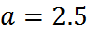
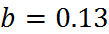
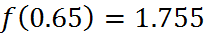
Učenje
Regresija
Nadgledano učenje
x | f(x)
0.058281 | 0.343284
0.550656 | 1.587039
0.538601 | 1.555898
0.087211 | 0.433668
0.117667 | 0.515774
0.203467 | 0.716329
0.446211 | 1.300038
0.955659 | 2.522658
0.374082 | 1.137772
0.146301 | 0.571599
0.288751 | 0.9238
0.989864 | 2.65523
0.151557 | 0.586288
0.025311 | 0.218281
0.86762 | 2.370007
0.562132 | 1.583342
0.318969 | 0.958822
0.255098 | 0.854932
0.120021 | 0.522149
0.881 | 2.407153
0.331027 | 0.978695
0.529263 | 1.548055
0.371653 | 1.15502
0.516939 | 1.458587
0.698791 | 1.905378
0.357285 | 1.101552
0.737108 | 2.062021
0.803802 | 2.189029
0.590059 | 1.692535
0.493863 | 1.438413
model
parametri model

Slide 44
Učenje
Regresija
Nadgledano učenje
x | f(x)
0.058281 | 0.343284
0.550656 | 1.587039
0.538601 | 1.555898
0.087211 | 0.433668
0.117667 | 0.515774
0.203467 | 0.716329
0.446211 | 1.300038
0.955659 | 2.522658
0.374082 | 1.137772
0.146301 | 0.571599
0.288751 | 0.9238
0.989864 | 2.65523
0.151557 | 0.586288
0.025311 | 0.218281
0.86762 | 2.370007
0.562132 | 1.583342
0.318969 | 0.958822
0.255098 | 0.854932
0.120021 | 0.522149
0.881 | 2.407153
0.331027 | 0.978695
0.529263 | 1.548055
0.371653 | 1.15502
0.516939 | 1.458587
0.698791 | 1.905378
0.357285 | 1.101552
0.737108 | 2.062021
0.803802 | 2.189029
0.590059 | 1.692535
0.493863 | 1.438413
model
parametri model
Da li možemo da izmerimo koliko naš model odstupa u odnosu na realne podatke?

Slide 45
Učenje
Regresija
Nadgledano učenje
x | f(x)
0.058281 | 0.343284
0.550656 | 1.587039
0.538601 | 1.555898
0.087211 | 0.433668
0.117667 | 0.515774
0.203467 | 0.716329
0.446211 | 1.300038
0.955659 | 2.522658
0.374082 | 1.137772
0.146301 | 0.571599
0.288751 | 0.9238
0.989864 | 2.65523
0.151557 | 0.586288
0.025311 | 0.218281
0.86762 | 2.370007
0.562132 | 1.583342
0.318969 | 0.958822
0.255098 | 0.854932
0.120021 | 0.522149
0.881 | 2.407153
0.331027 | 0.978695
0.529263 | 1.548055
0.371653 | 1.15502
0.516939 | 1.458587
0.698791 | 1.905378
0.357285 | 1.101552
0.737108 | 2.062021
0.803802 | 2.189029
0.590059 | 1.692535
0.493863 | 1.438413
x | f(x) | f'(x) | err
0.058281 | 0.343284 | 0.275703 | 0.067582
0.550656 | 1.587039 | 1.50664 | 0.080399
0.538601 | 1.555898 | 1.476503 | 0.079396
0.087211 | 0.433668 | 0.348028 | 0.085641
0.117667 | 0.515774 | 0.424168 | 0.091607
0.203467 | 0.716329 | 0.638668 | 0.077661
0.446211 | 1.300038 | 1.245528 | 0.05451
0.955659 | 2.522658 | 2.519148 | 0.00351
0.374082 | 1.137772 | 1.065205 | 0.072567
0.146301 | 0.571599 | 0.495753 | 0.075847
0.288751 | 0.9238 | 0.851878 | 0.071923
0.989864 | 2.65523 | 2.60466 | 0.05057
0.151557 | 0.586288 | 0.508893 | 0.077396
0.025311 | 0.218281 | 0.193278 | 0.025004
0.86762 | 2.370007 | 2.29905 | 0.070957
0.562132 | 1.583342 | 1.53533 | 0.048012
0.318969 | 0.958822 | 0.927423 | 0.031399
0.255098 | 0.854932 | 0.767745 | 0.087187
0.120021 | 0.522149 | 0.430053 | 0.092097
0.881 | 2.407153 | 2.3325 | 0.074653
0.331027 | 0.978695 | 0.957568 | 0.021128
0.529263 | 1.548055 | 1.453158 | 0.094897
0.371653 | 1.15502 | 1.059133 | 0.095887
0.516939 | 1.458587 | 1.422348 | 0.03624
0.698791 | 1.905378 | 1.876978 | 0.0284
0.357285 | 1.101552 | 1.023213 | 0.07834
0.737108 | 2.062021 | 1.97277 | 0.089251
0.803802 | 2.189029 | 2.139505 | 0.049524
0.590059 | 1.692535 | 1.605148 | 0.087387
0.493863 | 1.438413 | 1.364658 | 0.073756
MEAN | 0.065758
STDEV | 0.024982

Slide 46

Više dimenziono
Određeno a češće neodređeno
Planiranje
Odlučivanje
Diskretno ili kontinualno
Prepoznavanje oblika
Deterministička
Predikcija
Stohastička
Dijagnostika
Promena stanja
Stanje
Vrste
PROBLEMI
PROSTOR
Domeni
Finansije
RAČUNARSKA INTELIGENCIJA
Tehnike
Robotika
Pretrage
Simboličke logike
Igre zabava sport
Genetski algoritmi
Medicina
Fazi sistemi
WEB
Neuralno računarstvo
Sistemi bazirani na znanju
Poljoprivreda i industrija

Slide 47
Više dimenziono
Određeno a češće neodređeno
Planiranje
Odlučivanje
Diskretno ili kontinualno
Prepoznavanje oblika
Deterministička
Predikcija
Stohastička
Dijagnostika
Promena stanja
Stanje
Vrste
PROBLEMI
PROSTOR
Domeni
investicije,
trgovina,
nabavka,
krediti
osiguranja
preporučivanje
Finansije
RAČUNARSKA INTELIGENCIJA
Tehnike
Robotika
Pretrage
Simboličke logike
Igre zabava sport
Genetski algoritmi
Medicina
Fazi sistemi
WEB
Neuralno računarstvo
Sistemi bazirani na znanju
Poljoprivreda i industrija

Slide 48
Više dimenziono
Određeno a češće neodređeno
Planiranje
Odlučivanje
Diskretno ili kontinualno
Prepoznavanje oblika
Deterministička
Predikcija
Stohastička
Dijagnostika
Promena stanja
Stanje
Vrste
PROBLEMI
PROSTOR
Domeni
Finansije
industrijska proizvodnja
organizacija saobraćaja
upravljanje vozilima
mašinsko prevođenje
prirodnih jezika
kontrola kvaliteta
sinteza i analiza govora
RAČUNARSKA INTELIGENCIJA
Tehnike
Robotika
Pretrage
Simboličke logike
Igre zabava sport
Genetski algoritmi
Medicina
Fazi sistemi
WEB
Neuralno računarstvo
Sistemi bazirani na znanju
Poljoprivreda i industrija

Slide 49
Više dimenziono
Određeno a češće neodređeno
Planiranje
Odlučivanje
Diskretno ili kontinualno
Prepoznavanje oblika
Deterministička
Predikcija
Stohastička
Dijagnostika
Promena stanja
Stanje
Vrste
PROBLEMI
PROSTOR
Domeni
Finansije
RAČUNARSKA INTELIGENCIJA
Tehnike
Robotika
Pretrage
predikcija ponašanja
strategijae i planiranje
interakcija čovek računar
Simboličke logike
Igre zabava sport
Genetski algoritmi
Medicina
Fazi sistemi
WEB
Neuralno računarstvo
Sistemi bazirani na znanju
Poljoprivreda i industrija

Slide 50
Više dimenziono
Određeno a češće neodređeno
Planiranje
Odlučivanje
Diskretno ili kontinualno
Prepoznavanje oblika
Deterministička
Predikcija
Stohastička
Dijagnostika
Promena stanja
Stanje
Vrste
PROBLEMI
PROSTOR
Domeni
Finansije
RAČUNARSKA INTELIGENCIJA
Tehnike
Robotika
Igre zabava sport
Neuralno računarstvo
dijagnostika
nega
obrazovanje
Fazi sistemi
Medicina
Probabilističko rasuđivanje
WEB
Evolutivno računarstvo
Inteligencija mnoštva
Poljoprivreda i industrija

Slide 51
Više dimenziono
Određeno a češće neodređeno
Planiranje
Odlučivanje
Diskretno ili kontinualno
Prepoznavanje oblika
Deterministička
Predikcija
Stohastička
Dijagnostika
Promena stanja
Stanje
Vrste
PROBLEMI
PROSTOR
Domeni
Finansije
RAČUNARSKA INTELIGENCIJA
Tehnike
Robotika
Pretrage
Simboličke logike
Igre zabava sport
Genetski algoritmi
Medicina
pretraživanje sa razumevanjem
kontrola pristupa
organizacija saobraćaja
web crawler
Fazi sistemi
web
Neuralno računarstvo
Sistemi bazirani na znanju
Poljoprivreda i industrija

Slide 52
Više dimenziono
Određeno a češće neodređeno
Planiranje
Odlučivanje
Diskretno ili kontinualno
Prepoznavanje oblika
Deterministička
Predikcija
Stohastička
Dijagnostika
Promena stanja
Stanje
Vrste
PROBLEMI
PROSTOR
Domeni
Finansije
RAČUNARSKA INTELIGENCIJA
Tehnike
Robotika
Pretrage
Simboličke logike
Igre zabava sport
Genetski algoritmi
Medicina
Fazi sistemi
WEB
vremenska prognoza
planiranje i dijagnostika
kontrola kvaliteta
Neuralno računarstvo
Sistemi bazirani na znanju
Poljoprivreda i industrija

Slide 53
Ocena
1) prisustvo na predavanjima 5 bodova
2) prisustvo na vežbama 5 bodova
(0 izostanaka 5 bodova, 1 izostanak 3 boda 2 izostanka 0 bodova, više od dva izostanka ne dobija se potpis) Ako se uredno prijavi asistentu izostanak i nadoknadi u toku sledećih vezbi moze da se racuna kao da izostanka nije bilo
3) kolokvijum 1 - Pretrage, 15 - 25 bodova
pretrage (sredinom ili najkasnije do kraja aprila) uslov za projekat
4) teorija 1 max 15 bodova,
pretrage, mašinsko učenje i simoličke logike sredina maja
5) teorija 2 max 15 bodova,
fazi logika, neuronske mreže i evolutivno računarstvo, kraj semestra
6) kolokvijum 2, 10-30 bodova
mašinsko učenje, genetski, fazi ili neuronske osnovno,
7) projekat - alternativa kolokvijumu 2, 10-35 bodova,
projekat je moguce odbraniti samo do 1.7.2016. posle moze samo kolokvijum 2

